Slide 1
Equipe-projet Réseau de l’accompagnement n° 2
23 février 2022
Saint-Brieuc
Anne-Hélène LE DU

Slide 2
Equipe-projet Réseau de l’accompagnement n°2
Réunion 23 février 2022
Ordre du jour
10h00
10h10
10h20
11h20
15h50
12h00
Tour de table
Productions 2021
Proposition de cadrage du projet
Proposition de modalités de travail collectif
Calendrier des réunions 2022
Fin de réunion

Slide 3
Equipe-projet Réseau de l’accompagnement n°2 ​
Tour de table

Slide 4
Equipe-projet Réseau de l’accompagnement n°2 ​
Conseil d'Architecture d'Urbanisme et de l'Environnement 22
Conseil Départemental 29
Conservatoire Botanique National de Brest
Dervenn
Direction Départementale des Territoires et de la Mer 35
Parc Naturel Régional d'Armorique
Région Bretagne
Agence Bretonne de la Biodiversité

Slide 5
Equipe-projet Réseau de l’accompagnement ​n°2
Les productions 2021

Slide 6
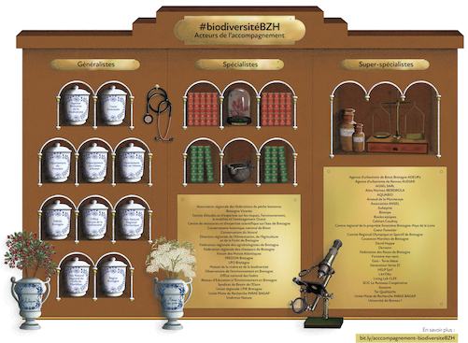
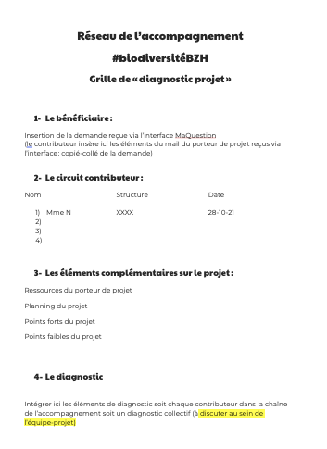
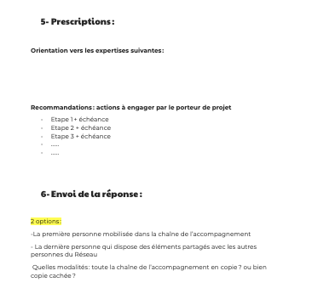
Equipe-projet Réseau de l’accompagnement n°2​
rappel réalisations 2021
Equipe-projet « Réseau de l’accompagnement n°1 »
Mission : début de recensement des acteurs de l'accompagnement + mise en relation avec les porteurs de projets
Livrables :
1er recensement des expertises et compétences
1ère version d’une grille commune de diagnostic de projet
Critères d’un
“projet #biodiversitéBZH"
(cf. annexe 1)
(60 partenaires)

Slide 7
Equipe-projet Réseau de l’accompagnement ​n°2
rappel réalisations 2021
Quel bénéfice pour les acteurs ?
Bénéficiaires
Gain de temps dans le montage et le développement de leur projet
Accompagnement en amont prenant en compte toutes les dimensions du projet​ (exigences qualitatives, spécificités du territoire…)
Accès à plus de compétences et à plus de financements
Contributeurs
Gain de temps dans le traitement des sollicitations (désormais pré-qualifiées)
Visibilité amplifiée et positionnement clarifié auprès des acteurs ​
Émergence de nouveaux projets partenariaux structurants
Identification en tant que membre du Réseau de l’accompagnement, un réseau qualifié

Slide 8
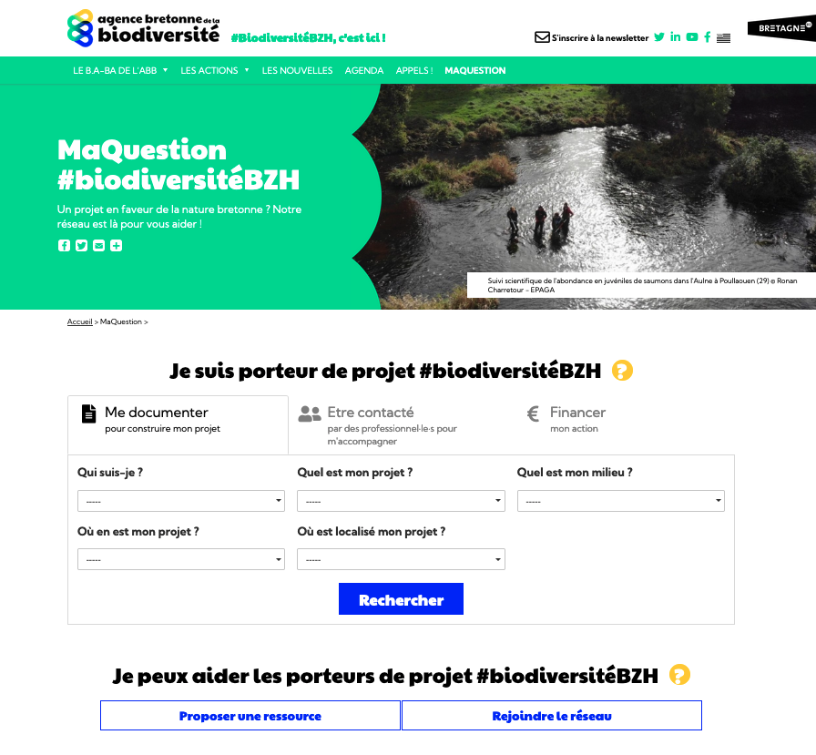
MaQuestion

Slide 9
Equipe-projet Réseau de l’accompagnement n°2 ​
Proposition de cadrage du projet

Slide 10
Equipe-projet Réseau de l’accompagnement n°2 ​
Proposition de cadrage du projet :
Equipe-projet « Réseau de l’accompagnement n°2 » (avec l’équipe ABB)
Mission : amélioration de la coordination entre les acteurs de l'accompagnement + suivi dans le temps des porteurs de projets
Livrables
Organisation du circuit d’accompagnement à partir de la grille de diagnostic de projet (outil régional commun d’évaluation et d’orientation des projets)
Elaboration d’une liste d’acteurs bretons pouvant fournir des retours d’expériences sur des projets de territoire (ABC, TVB, trames, TEN, etc.)
Création de nouveaux outils au profit des acteurs du Réseau
Création de critères d’évaluation de l’efficacité de l’accompagnement
Calendrier
Février-novembre 2022

Slide 11
Equipe-projet Réseau de l’accompagnement n°2 ​
Echanges
sur la proposition de cadrage du projet

Slide 12
Equipe-projet Réseau de l’accompagnement n°2 ​
Proposition
de modalités de travail collectif

Slide 13
Equipe-projet Réseau de l’accompagnement n°2 ​
Planning de conception
équipe-projet
Planning de production ABB
Mai
Juillet
Critères d'évaluation de l'efficacité de l'accompagnement
Septembre
Novembre
Critères d'intégration des RETEX au Réseau
Réseau d'accompagnement complété des RETEX
Travail sur 3 cas pratiques
Information charte éthique
Février
Cadrage du projet (partage des objectifs)
Modalités de travail collectif
Suivi de l’accompagnement organisé
Elaboration d'une V2 de la grille de diagnostic
Mai - Juin
Modélisation du circuit d'accompagnement
Octobre
Sélection d'une liste d'acteurs bretons pouvant fournir des RETEX
Novembre
Envoi de La Dépêche
Envoi de La Dépêche
Envoi de La Dépêche
Juillet – Août
Envoi de La Dépêche
Mars
Intégration opérationnelle des travaux de l'équipe-projet
Charte éthique Réseau et financement
Envoi de La Dépêche
Indicateurs Evaluation de l’accompagnement

Slide 14
Equipe-projet Réseau de l’accompagnement n°2 ​
Modalités de travail collectif
Sélection des 3 cas pratiques par l’équipe-projet :
1 ABC ?
…

Slide 15
Bilan novembre 2020 – novembre 2021
92
sollicitations
traitées
Principal besoin exprimé
Contacts: 11%
Financements: 37%
Informations techniques : 52%
Profil des demandeurs
Thématiques des questions

Slide 16
Equipe-projet Réseau de l’accompagnement ​
Calendrier des réunions 2022
et modalités pratiques

Slide 17
Besoin de conseil pour votre projet ?
Rdv sur « MaQuestion »
w w w . b i o d i v e r s i t e . b z h
Envie de suivre notre communauté ?
#biodiversitéBZH

Slide 18
Annexes

Slide 19
Annexe 1 (extrait Réunion n°3- EP 2021)
Projet #biodiversitéBZH
Rappel de la définition partagée par l'équipe-projet
1. Localisé en Bretagne
2. Bénéfique à la biodiversité (espèces et milieux)
3. Peut :
. être dédié à la biodiversité
. intégrer un volet biodiversité
4. et porté par un acteur professionnel : collectivités, associations, entreprises…

Slide 20
Annexe 2
Réunion 5 juillet 2021
Relevé de décisions - EP 2021
Ventiler résultats du sondage en identifiant le réseau primaire et le réseau secondaire
. Réseau primaire : acteurs aidant à la reformulation du besoin, disposant d’une analyse globale et capables de l’articuler avec les politiques publiques
. Check list de critères à identifier(qui s'ajoutent aux critères d'entrée « Projet #biodiversitéBZH » listés ici) ingénierie interne mobilisable du porteur de projet ?
. Réseau secondaire : acteurs intervenant sur un domaine d’expertise précis
Interconnaissance pour affiner les thématiques prioritaires d’intervention de chacun
. Première phase (semaine du 12 juillet) : diffusion de l'ensemble des éléments collectés [tableau Excel complet] à tous les participants, avec invitation à contacter l’ABB
. Autres phases : rencontres lors d'événements ABB (Ateliers, journée du 18 novembre, Forum des gestionnaires, etc.)
3. Préqualification par les porteurs de projets
. Permettre l'ajout de pièces techniques
. Ajouter une question sur l'ambition du projet (souhait de simplement respecter la règlementation ou volonté d'aller plus loin ?)
Type d'acteurs accompagnés
. Acteurs implantés en Bretagne seulement (dans un premier temps)

Slide 21
Annexe 3
​
Réunion 15 septembre 2021
Les éléments de discussion – EP 2021
Sur les premières actions à engager par le généraliste :
Bretagne Vivante : nécessité de faire prendre conscience des enjeux et objectifs du projet à définir en amont (maturité et capacité à porter des projets)
CBNB : rôle du généraliste: aider le porteur à préciser son projet, apporter des compléments sur les outils / moyens / ressources à sa disposition
CD 35 : le généraliste doit être en capacité de valoriser des retex pour accompagner le porteur de projet
Région : réunion « catalyseur » pour être sûrs que le projet parte sur de bonne base.
Sur l’activation de la chaîne de l’accompagnement :
CD 29 : un généraliste peut aussi être amené à suivre le projet sur toute sa durée
Région : il faut disposer d’un annuaire/guide/logigramme -> pour savoir vers qui orienter

